Slide 1
各种细胞器及其功能

Slide 2
主要细胞器的结构和功能（Ⅱ）
细胞质的组成：
细胞质基质
细胞器
细胞代谢的主要场所
1、细胞器的种类
判断下列结构是否属于细胞器：
线粒体、高尔基体、溶酶体、叶绿体、核糖体、中心体
液泡、内质网、细胞膜、细胞核、细胞壁
显微镜可以看到的细胞结构

Slide 3
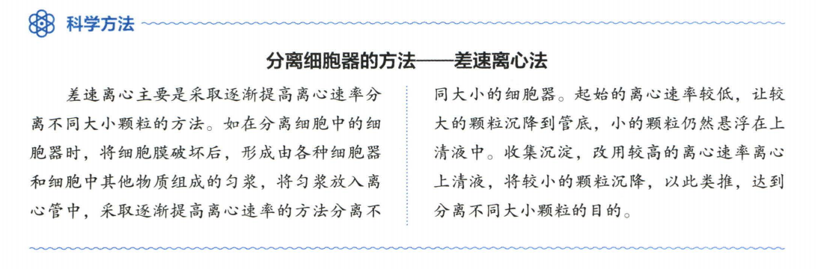
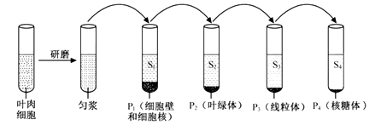
▲1、分离各种细胞器的方法：
差速离心 P47

Slide 4
▲1、分离各种细胞器的方法：
差速离心 P47
【辨析】离心法，差速离心法，密度梯度离心法
密度梯度离心：离心一次，不同组分在介质中形成不同的密度区
带。
应用：1）如果发酵产品是微生物细胞本身，可在发酵结束之后，
采用过滤、沉淀（也可以用离心法）等方法将菌体分离和
干燥
2）制备细胞膜，用离心法
3）DNA粗提取工程纯化DNA过程
4）DNA半保留复制证明实验（密度梯度离心）

Slide 5
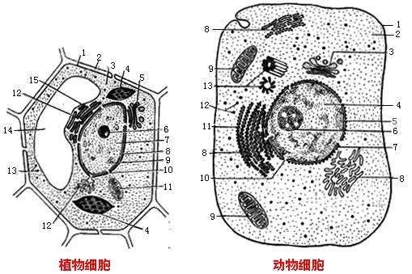
2、识图辨析细胞器及识记各细胞器功能
粗面内质网
▲主要依据细胞壁、大液泡、
叶绿体、中心体区分动物和
高等植物细胞
[13]中心体：分布在动物和低等植物细胞中，与纺锤体的形成有关
[3]高尔基体：
[14]大液泡：色素、蛋白质等
调节细胞内环境
光面内质网
1）辨析动植物细胞
2）辨认各种细胞器
3）识记各种细胞器的功能
（结构与功能相适应）
[4]叶绿体：光合作用的场所
能量
转换
大蓝P19 必备知识
[11][9]线粒体：有氧呼吸主要场所

Slide 6
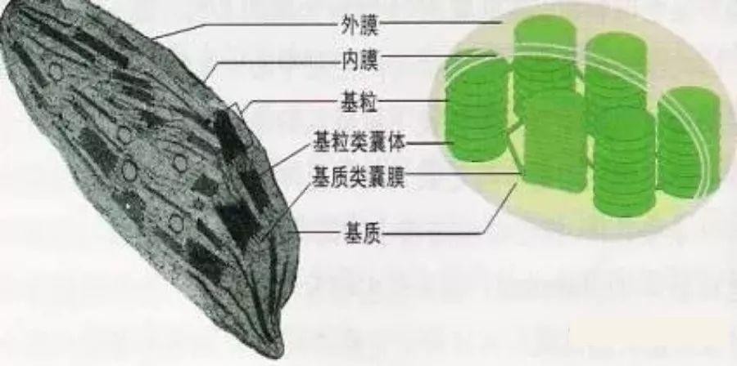
外膜
外膜
内膜
内膜
基粒
核糖体
基质
基质
线粒体
叶绿体
蛋白质、磷脂、DNA、RNA、核糖体
化学组成
蛋白质、磷脂、DNA、RNA、光合色素、核糖体
酶分部
类囊体膜、叶绿体基质
线粒体内膜、线粒体基质
完成有氧呼吸第二、第三阶段
功能
光合作用全过程
共性：
双层膜、都含有少量DNA，是半自主细胞器、都能产生ATP、都与能量转换有关

Slide 7
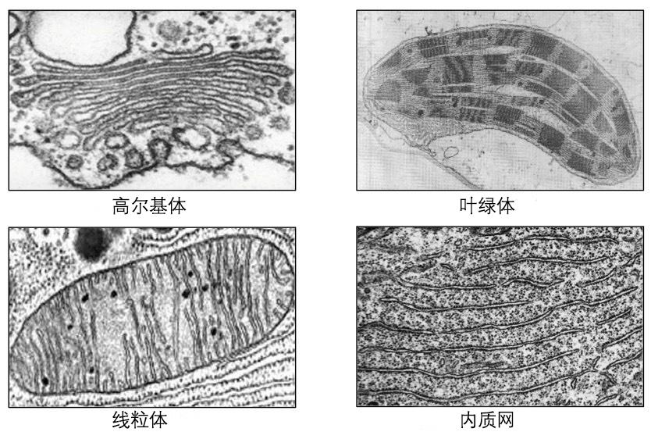
内
质
网
高
尔
基
体
单层膜
是蛋白质合成、加工场所和运输通道
:粗面内质网
1）主要对来自内质网的蛋白质进行加工、分类包装
功能
▲加工：使蛋白质具有一定的空间结构
▲囊泡运输的运输交通枢纽
脂质合成
解毒作用
糖原分解
参与自噬
2）在植物细胞中与细胞壁的形成有关
光面内质网

Slide 8
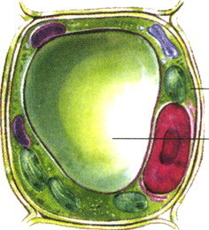
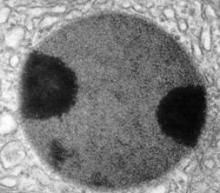
液泡
溶
酶
体
主要分布在植物
分布
主要分布在动物细胞
内有细胞液，含糖类、无机盐、色素和蛋白质等
内含物
内部含有多种水解酶
花青素（水溶性），无法进行光合作用
▲含多种水解酶
自噬、吞噬
调节植物细胞内的环境，使细胞保持坚挺
能分解衰老、损伤的细胞器，吞噬并杀死侵入细胞的病毒或细菌
功能
相当于溶酶体的功能

Slide 9
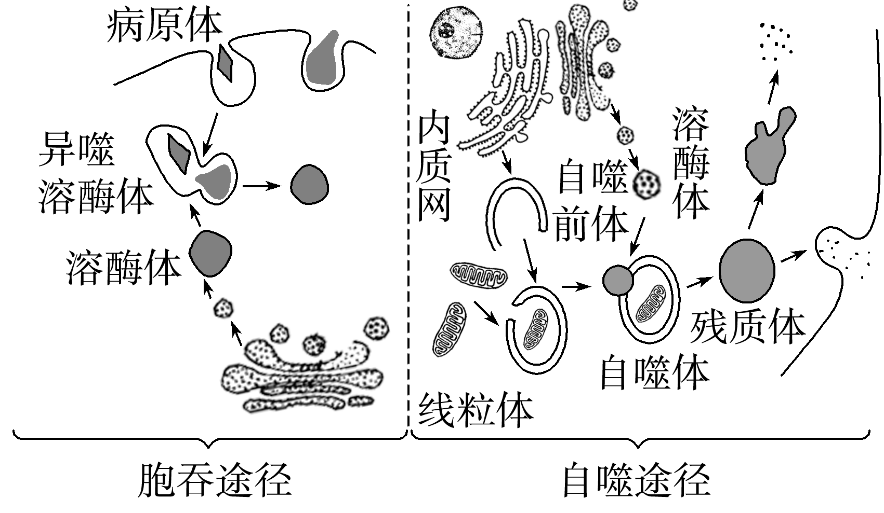
大蓝P20形成解题能力
吞噬并杀死侵入
细胞的病毒或细胞
分解衰老、损伤的细胞器
1）溶酶体的作用？发挥作用的原理？
2）溶酶体的起源
3）溶酶体水解后，其产物的去向
有用的物质，重新利用
没用/有害物质排出体外
4）溶酶体自噬与细胞凋亡书P126
小蓝P297 4

Slide 10
(2024海南卷 T2）液泡和溶酶体均含有水解酶，二者的形成与内质网和高尔基体有关。下列有关叙述错误的是
A.液泡和溶酶体均是具有单层膜的细胞器
B.内质网上附着的核糖体，其组成蛋白在细胞核内合成
C.液泡和溶酶体形成过程多种，内质网的膜以囊泡的形式转移到高尔基体
D.核糖体合成的水解酶经内质网和高尔基体加工后进入液泡或溶酶体
B

Slide 11
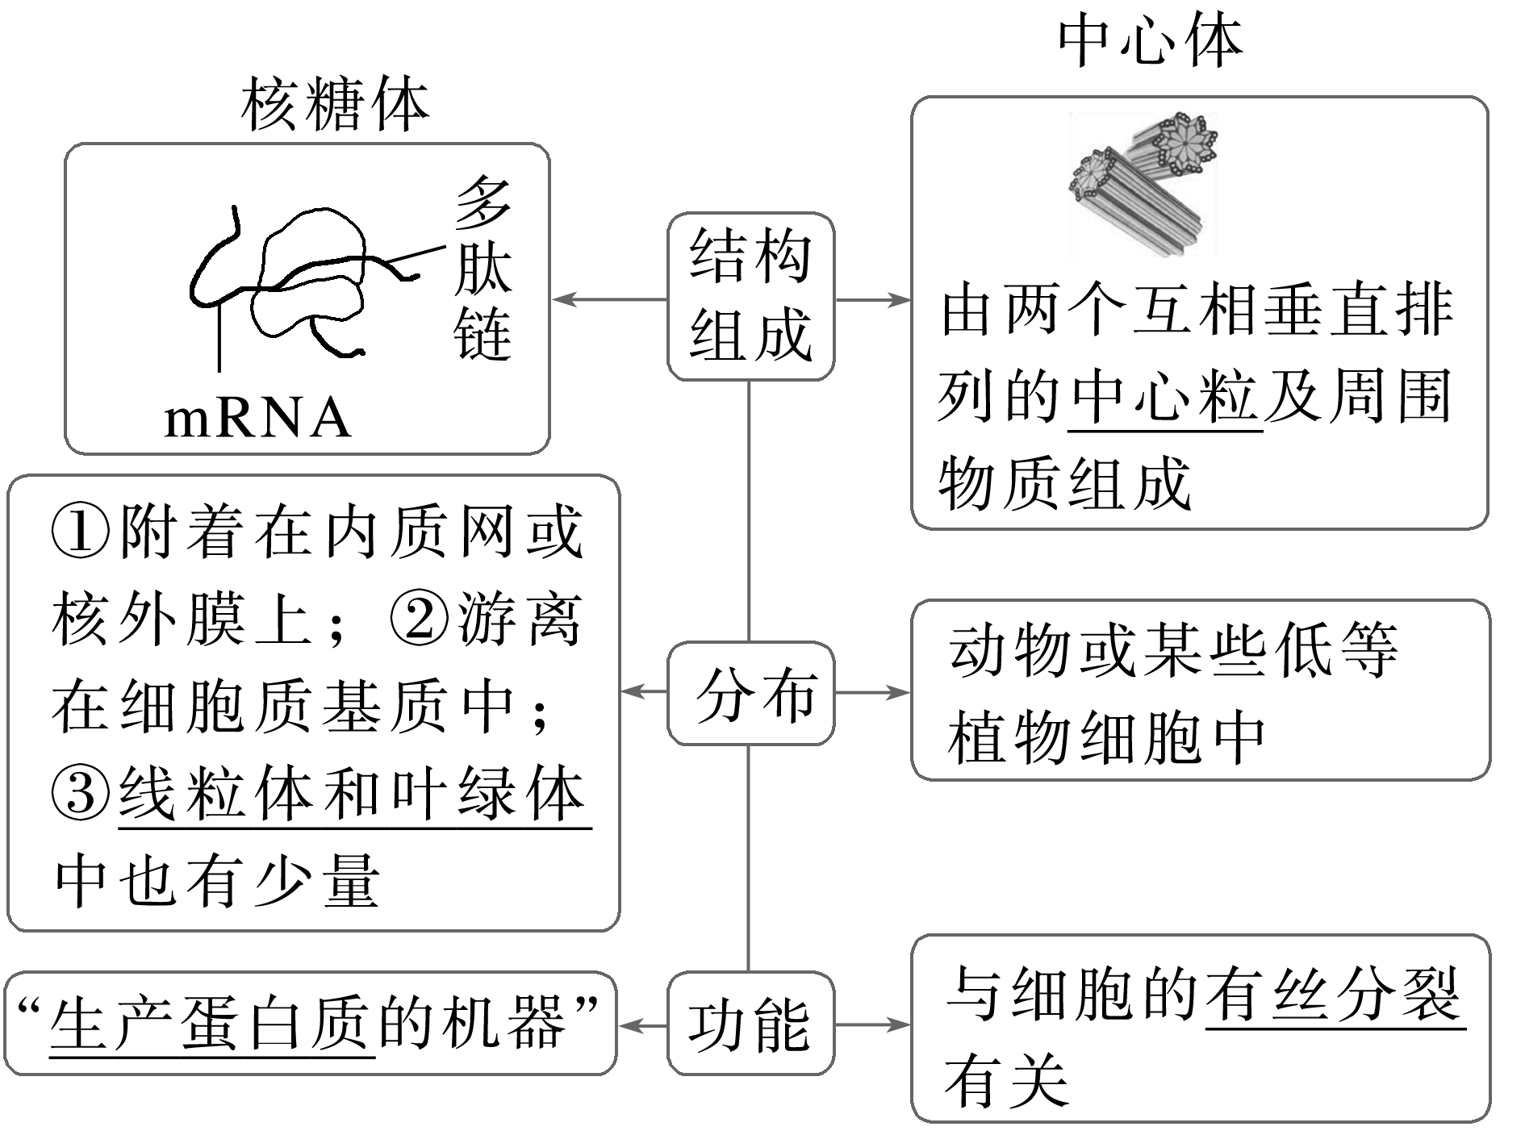
核糖体的大小亚基形成于细胞核。组装于细胞质

Slide 12
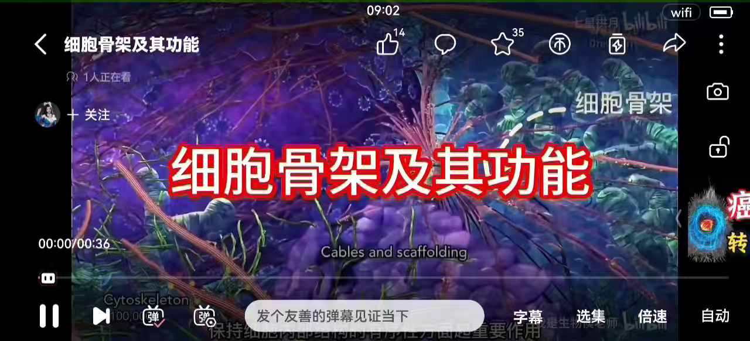
细胞骨架
蛋白质纤维
结构：由________________组成的网架结构

Slide 13
细胞骨架
蛋白质纤维
结构：由________________组成的网架结构
维持细胞的形态
锚定并支撑着许多细胞器
与细胞运动、分裂、分化以及物质运输、能量转化、信息传递等生命活动密切相关
功能：

Slide 14
(2025 ·广东广州市综合测试)细胞骨架是指真核细胞中由微管(MT)、微丝(MF)及中间纤维 (IF)等蛋白纤维组成的网架结构，这些网架结构一方面为细胞内某些细胞器提供附着位点，另一方面通过膜骨架与细胞膜相连，参与维持细胞膜的形状并协助细胞膜完成多种生理功能。下列有关叙述错误的是 ( )
A.细胞内的“膜流”现象与细胞骨架有关
B.锚定在细胞骨架上的部分细胞器具有生物膜
C.HIV和酵母菌中不都能观察到细胞骨架结构
D.与细胞骨架相连接的膜骨架是由纤维素交错连接而成的
D

Slide 15
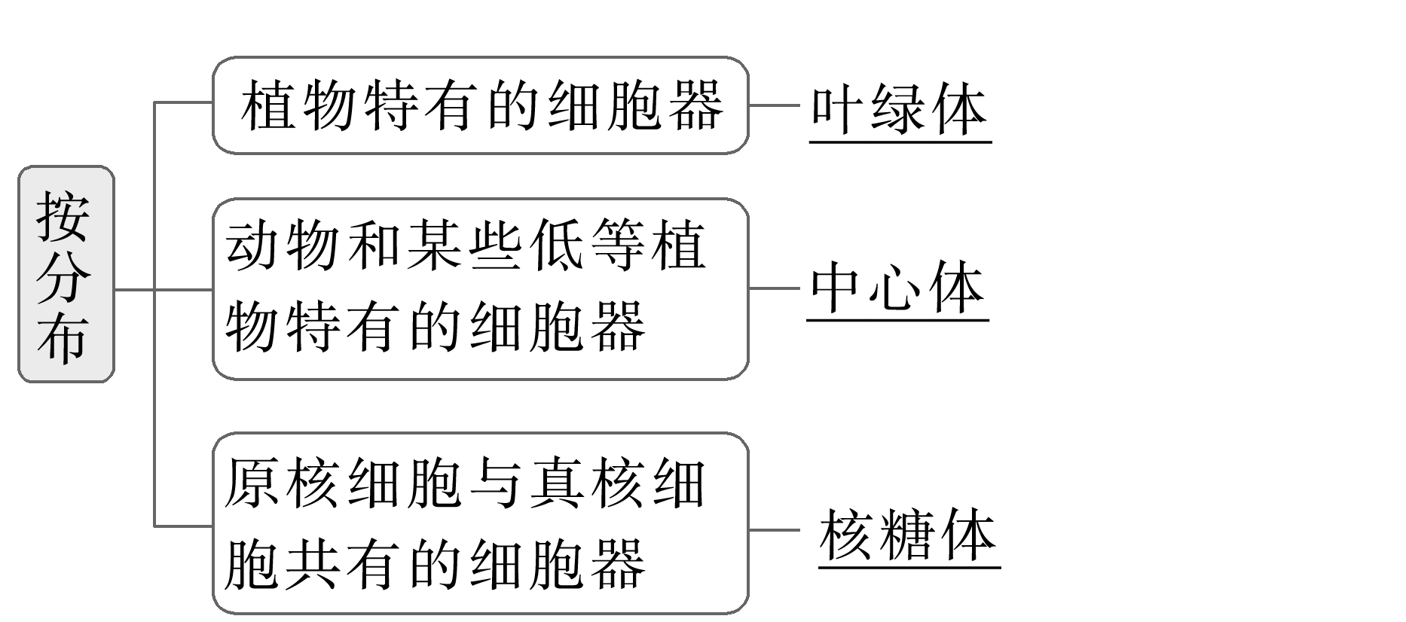
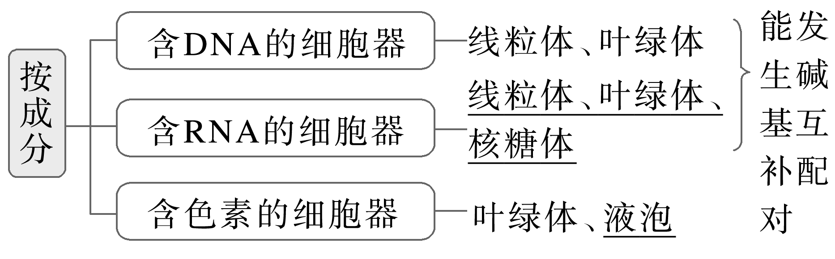
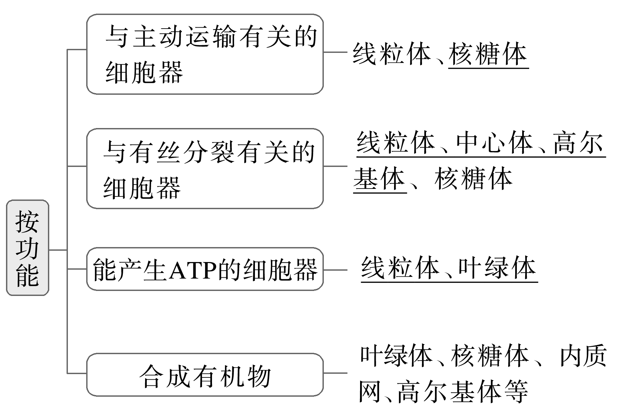
大蓝P20 3

Slide 16
(2019全国卷III·1）下列有关高尔基体、线粒体和叶绿体的叙述，正确的是
A．三者都存在于蓝藻中
B．三者都含有DNA C．三者都是ATP合成的场所
D．三者的膜结构中都含有蛋白质
D

Slide 17

将某动物的消化腺细胞用差速离心法分离后，取其中三种细胞器测定它们有机物的含量如表所示，下列有关说法正确的是( )
D
A．细胞器X是线粒体，葡萄糖在X中彻底分解产生CO₂和H₂O B．细胞器Y肯定与消化酶的加工和分泌有关
C．细胞器Z中进行的生理过程只需要两种RNA的参与
D．蓝细菌细胞与此细胞共有的细胞器只有Z

Slide 18
（2021·1浙江月选考）某企业宣称研发出一种新型解酒药，该企业的营销人员以非常“专业”的说辞推介其产品。下列关于解酒机理的说辞，合理的是（ ）
A．提高肝细胞内质网上酶的活性，加快酒精的分解
B．提高胃细胞中线粒体的活性，促进胃蛋白酶对酒精的消化
C．提高肠道细胞中溶酶体的活性，增加消化酶的分泌以快速消化酒精
D．提高血细胞中高尔基体的活性，加快酒精转运使血液中酒精含量快速下降
A

Slide 19
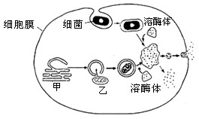
溶酶体是内含多种酸性水解酶的细胞器。下列叙述错误的是（ ）
A．高尔基体通过出芽方式产生的囊泡结构可形成溶酶体
B．中性粒细胞吞入的细菌可被溶酶体中的多种酶降解
C．溶酶体是由脂双层构成的内、外两层膜包被的小泡
D．大量碱性物质进入溶酶体可使溶酶体中酶的活性发生改变
C

Slide 20
（2021天津）5. 铅可导致神经元线粒体空泡化、内质网结构改变、高尔基体扩张，影响这些细胞器的正常功能。这些改变不会直接影响下列哪种生理过程（ ）
A
A. 无氧呼吸释放少量能量
B. 神经元间的兴奋传递
C. 分泌蛋白合成和加工
D. [H]与O₂结合生成水

Slide 21
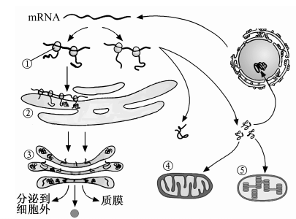
蛋白质的加工、分拣和囊泡运输
情景1：分泌蛋白的合成与分泌过程：
游离核糖体
附着核糖体
内质网（粗面内质网）
囊泡
细胞内各类蛋白合成过程示意图
高尔基体
囊泡
▲线粒体可以为分泌蛋白的合成、运输和分泌过程供能
细胞膜

Slide 22
蛋白质的加工、分拣和囊泡运输
情景1：分泌蛋白的合成与分泌过程：
思考：
1.研究的科学方法是什么？
放射性同位素标记
2.DNA半保留复制方式的验证用了科学研究方法？
同位素标记
（¹⁵N）
鲁宾卡门利用研¹⁸O究光合作用中氧气的来源
卡尔文利用¹⁴C标记CO₂探究CO2中的碳是如何转化为有机物中的碳
细胞内各类蛋白合成过程示意图
T₂噬菌体侵染大肠杆菌
▲线粒体可以为分泌蛋白的合成、运输和分泌过程供能
3.人鼠细胞融合实验用了什么科学研究方法？
荧光标记

Slide 23
蛋白质的加工、分拣和囊泡运输
情景1：分泌蛋白的合成与分泌过程：
游离核糖体
功能？
合成蛋白质（多肽）
附着核糖体
加工蛋白质，使之
具有一定空间结构
内质网（粗面内质网）
囊泡
细胞内各类蛋白合成过程示意图
高尔基体
对来自内质网的蛋白质进行加工、分类、包装及作为运输枢纽
囊泡
▲线粒体可以为分泌蛋白的合成、运输和分泌过程供能
细胞膜

Slide 24
情景1：分泌蛋白的合成与分泌过程：
延伸思考：
1.核糖体合成的蛋白质是否都需要经过内质网和高尔基体的加工？
需经内质网和高尔基体加工：
膜蛋白、溶酶体中的酶、分泌蛋白、
无需经内质网和高尔基体加工：
1）细胞质中的蛋白质
2）进入细胞核的蛋白质
3）线粒体、叶绿体中蛋白质
4）中心体的蛋白质
细胞内各类蛋白合成过程示意图

Slide 25
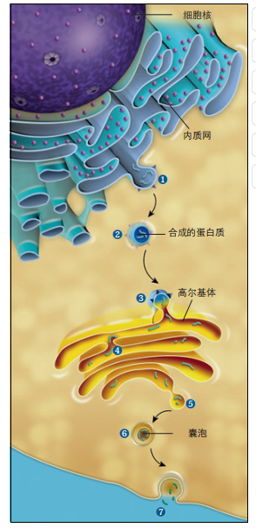
蛋白质的加工、分拣和囊泡运输
书本P52 首先，在游离的核糖体中以氨基酸为原料开始多肽链的合成。当合成了一段肽链后，这段肽链会与核糖体一起转移到粗面内质网上继续其合成过程，并且边合成边转移到内质网腔内，再经过加工、折叠，形成具有一定空间结构的蛋白质。
氢键、二硫键
问题：
这段肽链有什么作用？
为什么可以准确地转移到粗面内质网？

Slide 26
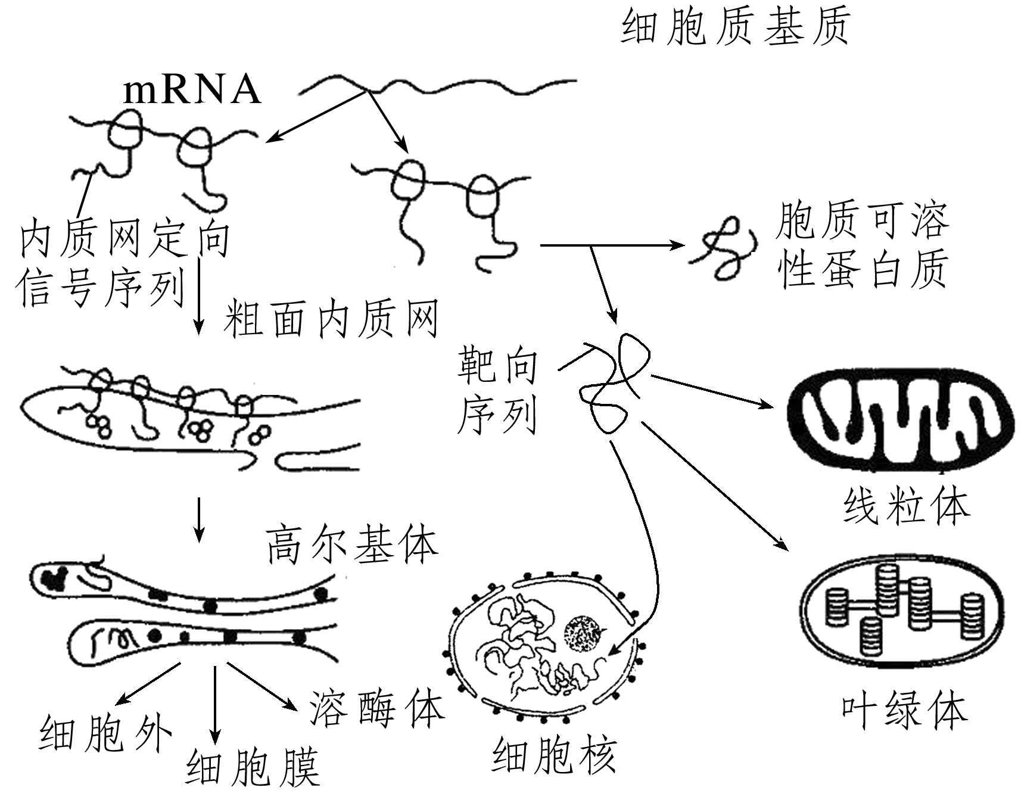
1、核糖体与内质网的联系
大蓝P23 二1
。。。已知游离核糖体最初合成的一段氨基酸序列作为信号序列，被位于细胞质基质中的SRP识别并引导核糖体附着于内质网上，DP(SRP的受体)是存在于内质网膜上的蛋白质。
实验组别 | 胰岛素mRNA | SRP | DP | 内质网 | 产物
1 | ＋ | － | － | － | 含105个氨基酸残基的前胰岛素原(含信号肽)
2 | ＋ | ＋ | － | － | 含有约70个氨基酸残基的肽链(含信号肽)
3 | ＋ | ＋ | ＋ | － | 含105个氨基酸残基的前胰岛素原(含信号肽)
4 | ＋ | ＋ | ＋ | ＋ | 信号肽切除，多肽链进入内质网，生成含86个氨基酸残基的胰岛素原
SRP功能：识别并结合信号肽并使翻译停止（引导核糖体附着于内质网）

Slide 27
1、核糖体与内质网的联系
大蓝P23 二1
。。。已知游离核糖体最初合成的一段氨基酸序列作为信号序列，被位于细胞质基质中的SRP识别并引导核糖体附着于内质网上，DP(SRP的受体)是存在于内质网膜上的蛋白质。
实验组别 | 胰岛素mRNA | SRP | DP | 内质网 | 产物
1 | ＋ | － | － | － | 含105个氨基酸残基的前胰岛素原(含信号肽)
2 | ＋ | ＋ | － | － | 含有约70个氨基酸残基的肽链(含信号肽)
3 | ＋ | ＋ | ＋ | － | 含105个氨基酸残基的前胰岛素原(含信号肽)
4 | ＋ | ＋ | ＋ | ＋ | 信号肽切除，多肽链进入内质网，生成含86个氨基酸残基的胰岛素原
DP功能：识别并与SPR结合使核糖体附着在内质网上，继续翻译。

Slide 28
1、核糖体与内质网的联系
大蓝P23 二1
。。。已知游离核糖体最初合成的一段氨基酸序列作为信号序列，被位于细胞质基质中的SRP识别并引导核糖体附着于内质网上，DP(SRP的受体)是存在于内质网膜上的蛋白质。
实验组别 | 胰岛素mRNA | SRP | DP | 内质网 | 产物
1 | ＋ | － | － | － | 含105个氨基酸残基的前胰岛素原(含信号肽)
2 | ＋ | ＋ | － | － | 含有约70个氨基酸残基的肽链(含信号肽)
3 | ＋ | ＋ | ＋ | － | 含105个氨基酸残基的前胰岛素原(含信号肽)
4 | ＋ | ＋ | ＋ | ＋ | 信号肽切除，多肽链进入内质网，生成含86个氨基酸残基的胰岛素原
信号肽在内质网内被切除的
内质网功能：加工蛋白质

Slide 29
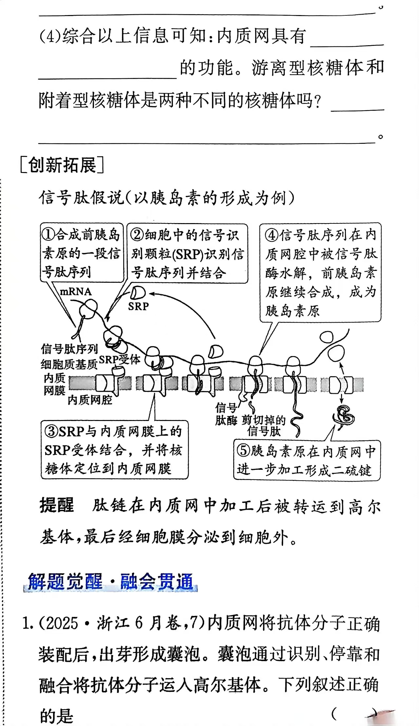
1、核糖体与内质网的联系
君特⋅布洛贝尔
“信号假说”
1999年获诺贝尔奖
内质网加工使蛋白质具有一定的空间结构

Slide 30
（2024浙江1月T12）浆细胞合成抗体分子时，先合成的一段肽链（信号肽）与细胞质中的信号识别颗粒（SRP）结合，肽链合成暂时停止。待SRP与内质网上SRP受体结合后，核糖体附着到内质网膜上，将已合成的多肽链经由SRP受体内的通道送入内质网腔，继续翻译直至完成整个多肽链的合成并分泌到细胞外。下列叙述正确的是（ ）
A．SRP与信号肽的识别与结合具有特异性
B．SRP受体缺陷的细胞无法合成多肽链
C．核糖体和内质网之间通过囊泡转移多肽链
D．生长激素和性激素均通过此途径合成并分泌
A

Slide 31
蛋白质的加工、分拣和囊泡运输
书本P52 内质网膜鼓出形成囊泡，包裹着蛋白质离开内质网，到达高尔基体，与高尔基体膜融合，囊泡膜成为高尔基体膜的一部分。高尔基体还能对蛋白质做进一步的修饰加工
思考：
1、内质网膜与高尔基体膜的成分会有交流吗？
2、请分析一下，由内质网形成包裹蛋白质的囊泡如何准确地运输到高尔基体呢？

Slide 32
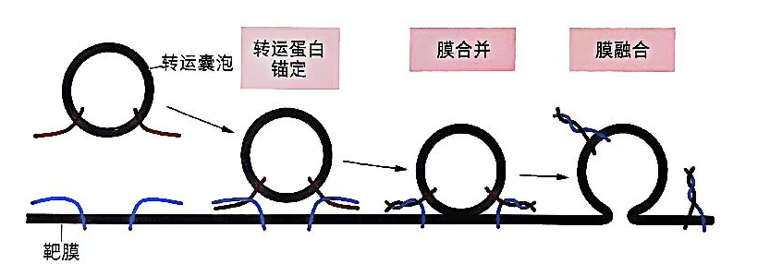
2、内质网与高尔基体的联系
这个转运囊泡在消耗ATP的情况下，沿着细胞骨架进行主动运输。需要被转到高尔基体的囊泡表面存在一些特定的蛋白质分子，与高尔基体表面特定的结构识别并结合，进而引导转运囊泡以类似胞吞的方式，将分泌蛋白转运到高尔基体网腔进行进一步的加工和修饰
延伸思考：
会存在错误运输的情况吗？如果存在，细胞如何纠正？

Slide 33
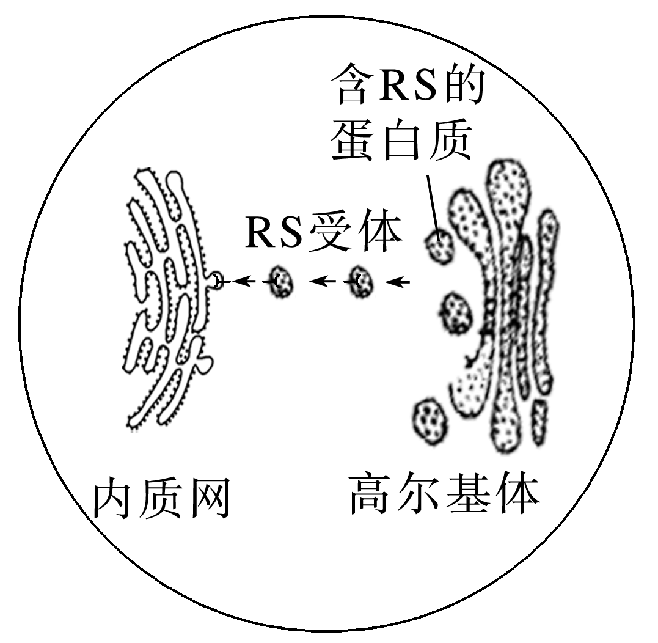
2、内质网与高尔基体的联系
（大蓝P24 ）高尔基体膜上的RS受体特异性识别并结合含有短肽序列RS的蛋白质，以出芽的形式形成囊泡，通过囊泡运输的方式将错误转运到高尔基体的该类蛋白质运回内质网并释放。RS受体与RS的结合能力随pH的升高而减弱。请判断下列说法是否正确。
(1)胰岛素和抗体不属于该类蛋白( )
(2)该类蛋白质运回内质网的过程消耗ATP( )
(3)高尔基体内RS受体所在区域的pH比内质网的pH高( )
(4)RS功能的缺失可能会使高尔基体内该类蛋白质的含量增加( )
√
√
×
√

Slide 34
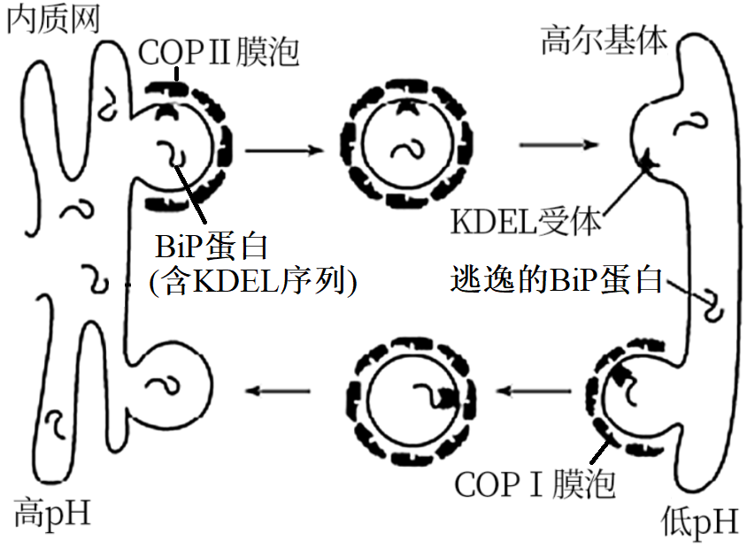
2、内质网与高尔基体的联系
研究发现，细胞可以通过回收机制使细胞器的驻留蛋白返回到正常驻留部位。BiP是一种内质网驻留蛋白，参与蛋白质的组装、折叠、修饰以及对错误折叠蛋白的降解，BiP通常携带KDEL序列（内质网滞留信号序列）。当BiP蛋白意外经COPⅡ膜泡运输进入高尔基体，高尔基体上的KDEL受体会与BiP蛋白的KDEL序列识别并结合，然后通过COPⅠ膜泡将这些逃逸的BiP蛋白逆向运回内质网，这一过程受内质网、高尔基体内部pH值高低的影响。下列叙述错误的是（ ）
A
A．内质网驻留蛋白BiP的合成运输需要核糖体、内质网、高尔基体的参与
B．内质网、高尔基体、COPⅠ膜泡和COPⅡ膜泡的膜都有KDEL受体
C．高尔基体内的低pH环境有利于KDEL序列与KDEL受体结合
D．若BiP缺乏KDEL序列，将导致其在内质网含量降低而影响其对蛋白质的加工作用
）

Slide 35
书本P52 然后由高尔基体膜形成包裹着蛋白质的囊泡。囊泡转运到细胞膜，与细胞膜融合，将蛋白质分泌到细胞外。
在细胞内，许多由膜构成的囊泡就像深海中的潜艇，在细胞中穿梭往来，繁忙地运输着“货物”，而高尔基体在其中起着重要的交通枢纽作用。
思考：
1.高尔基体如何将不同的蛋白质分类包装？

Slide 36
3、高尔基体与溶酶体的联系
（2020山东卷）经内质网加工的蛋白质进入高尔基体后，S酶会在其中的某些蛋白质上形成M6P标志。具有该标志的蛋白质能被高尔基体膜上的M6P受体识别，经高尔基体膜包裹形成囊泡，在囊泡逐渐转化为溶酶体的过程中，带有M6P标志的蛋白质转化为溶酶体酶；不能发生此识别过程的蛋白质经囊泡运往细胞膜。下列说法错误的是
A. M6P标志的形成过程体现了S酶的专一性
B. 附着在内质网上的核糖体参与溶酶体酶的合成
C. S酶功能丧失的细胞中，衰老和损伤的细胞器会在细胞内积累
D. M6P受体基因缺陷的细胞中，带有M6P标志的蛋白质会聚集在高尔基体内
膜蛋白，分泌蛋白
D
大蓝P24 3

Slide 37
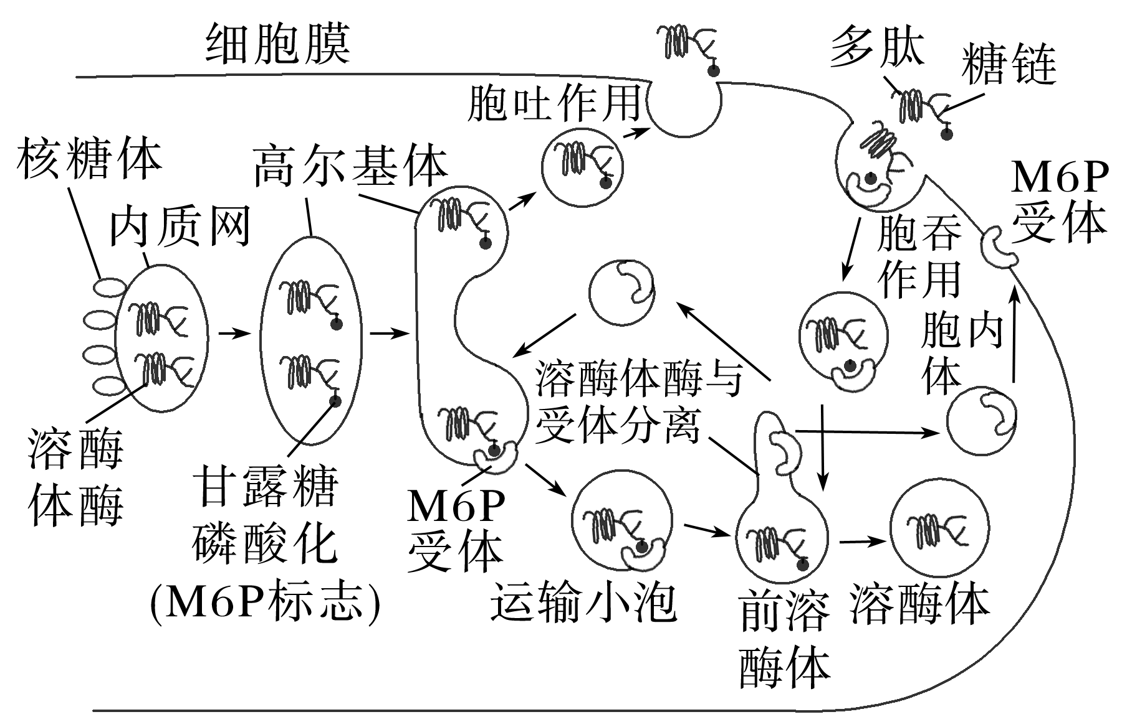
小蓝P301 14．(2024·茂名模拟)细胞中的溶酶体形成过程如图所示，据图分析下列说法错误的是( )
D
A．溶酶体酶糖链的形成在内质网中，M6P标志的形成在高尔基体中
B．溶酶体酶起源于核糖体、溶酶体起源于高尔基体
C．错误运往细胞外的溶酶体酶能通过M6P受体介导的胞吞作用回收到前溶酶体中
D．M6P受体通过囊泡可在高尔基体、溶酶体、细胞膜任意二者之间往复循环使用

Slide 38
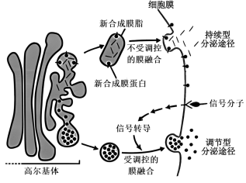
高尔基体形成的囊泡可以通过持续型分泌和调节型分泌两种途径将物质分泌到细胞外，具体过程如图所示。下列分析错误的是（ ）
D
A．图中囊泡的定向运输与细胞骨架有关
B．信号分子与膜受体的结合体现了细胞膜的信息交流功能
C．图中膜蛋白和膜脂的合成都需要内质网和线粒体参与
D．胰岛素的分泌过程属于持续型分泌途径

Slide 39
4、定位于叶绿体蛋白质的分选
小蓝P301 13．(2024·佛山15校联盟联考)核糖体合成的蛋白质要被运输到对应位置之后才能发挥作用的过程称为蛋白质分选，一般需要特定的氨基酸序列作为靶向序列来引导其分选，分选完成后靶向序列被切除。质体蓝素是类囊体薄膜内表面上的一种蛋白质，由细胞质基质中游离的核糖体合成，在细胞质基质中能检测到两段靶向序列，在叶绿体中仅能检测到一段靶向序列，成熟的质体蓝素中无靶向序列。下列说法正确的是( )
A．质体蓝素可能与CO₂的固定有关
B．质体蓝素是由叶绿体基因控制合成的
C．质体蓝素的分选过程能证明叶绿体是半自主性细胞器
D．叶绿体中检测到的靶向序列与类囊体薄膜上的受体结合将质体蓝素运入类囊体
D

Slide 40
细胞的生物膜系统
（1）概念：在细胞中，许多细胞器都有膜，这些细胞器膜和细胞膜、核膜等结构，共同构成细胞的生物膜系统。此外，囊泡膜、类囊体膜也属于生物膜系统。
（2）组成成分和结构：
成分相似，含量不同，
都是流动镶嵌模型
结构越复杂的生物膜蛋白质的种类和数量越多，功能越复杂
1）作为载体
2）作为受体
3）黏连（糖蛋白）
4）催化作用

Slide 41
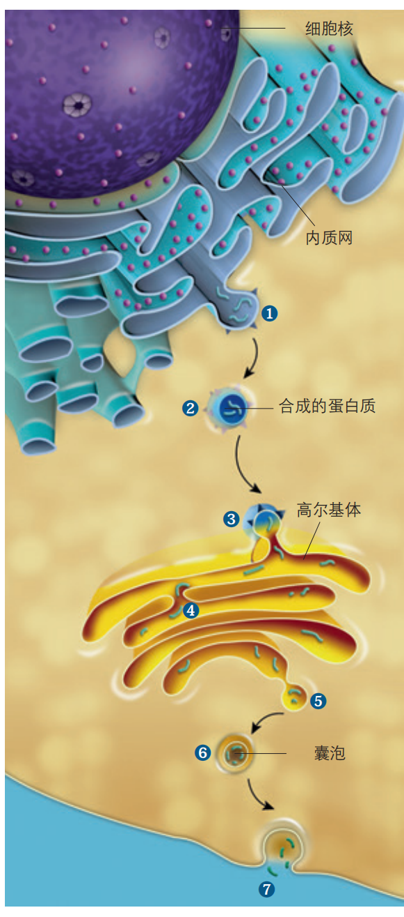
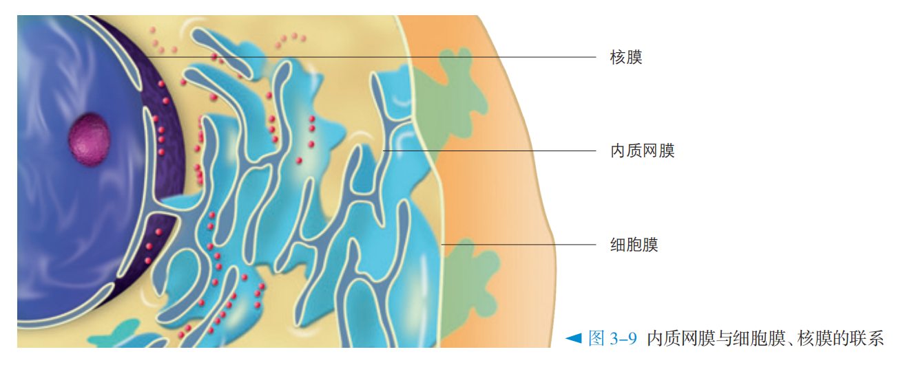
2、生物膜系统的结构联系
内质网膜可以直接与细胞膜和核膜相连
生物膜系统中各生物膜之间可以直接或间接联系。膜的成分可以相互转化

Slide 42
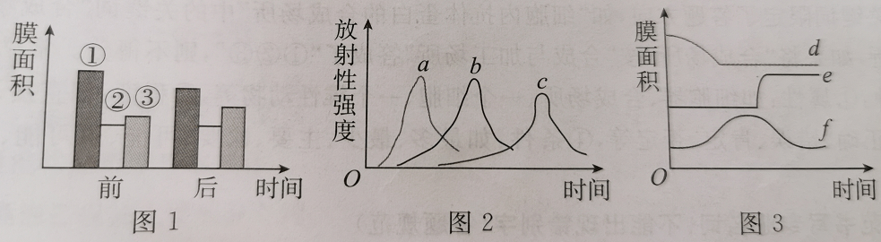
2、生物膜系统的结构联系
下图是分泌蛋白分泌过程中相关细胞结构的有关变化
请辨析下图中①②③，abcdef分别代表什么细胞结构
图1:①为内质网膜，②为高尔基体膜，③为细胞膜。
图3:d为内质网膜，e为细胞膜，f为高尔基体膜。
图2:a表示核糖体，b表示内质网，c表示高尔基体
小蓝P300 11

Slide 43
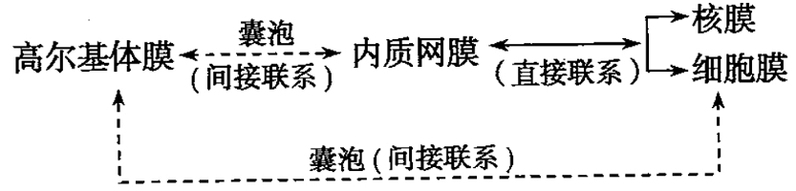
3. 细胞的生物膜系统
（3）在功能与结构上的联系：
直接联系

Slide 44
（2021海南）2．分泌蛋白在细胞内合成与加工后，经囊泡运输到细胞外起作用。下列有关叙述错误的是（ ）
A．核糖体上合成的肽链经内质网和高尔基体加工形成分泌蛋白
B．囊泡在运输分泌蛋白的过程中会发生膜成分的交换
C．参与分泌蛋白合成与加工的细胞器的膜共同构成了生物膜系统
D．合成的分泌蛋白通过胞吐排出细胞
C

Slide 45
3. 细胞的生物膜系统
（4）生物膜的功能：
1）物质运输，能量转换，信息传递
2）使细胞内区域化，保证细胞生命活动高效，有序
3）酶附着支架，许多化学反应都在生物膜上进行
4）使细胞具有一个相对稳定的内部环境

Slide 46
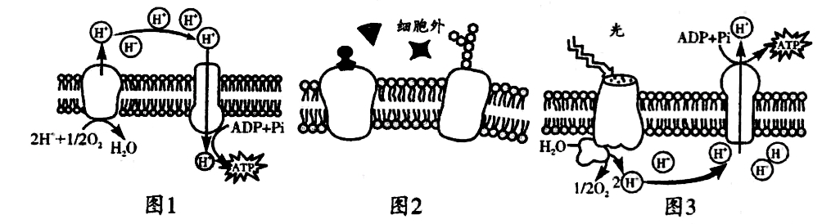
（2014江苏节选）生物膜系统在细胞的生命活动中发挥着极学科网其重要的作用。 图1 ~ 3 表示3 种生物膜结构及其所发生的部分生理过程。 请回答下列问题:
(5)图1 ~ 3 说明生物膜具有的功能有 (写出3 项)。
物质运输、信息交流、能量转换
酶附着支架，许多化学反应都在生物膜上进行

Slide 47
过氧化物酶体
类似于溶酶体功能的单层膜细胞器，内含氧化酶、过氧化氢酶和过氧化物酶，存在于植物细胞和动物细胞。
功能：1）解毒作用。如：分解过氧化氢，清除自由基
2）脂肪酸的氧化分解
3）植物体中与光呼吸有关

Slide 48
用高倍镜观察叶绿体和细胞质的流动
原理：观察细胞质的流动，可用细胞质基质中叶绿体的运动作为标志
实验材料：藓类叶片
菠菜稍带叶肉的下表皮
黑藻
还可以用于观察植物细胞吸水和失水
预处理：▲温度适宜、光照
书P50思考：不同细胞的叶绿体运动方向是否一致？
不一致

Slide 49
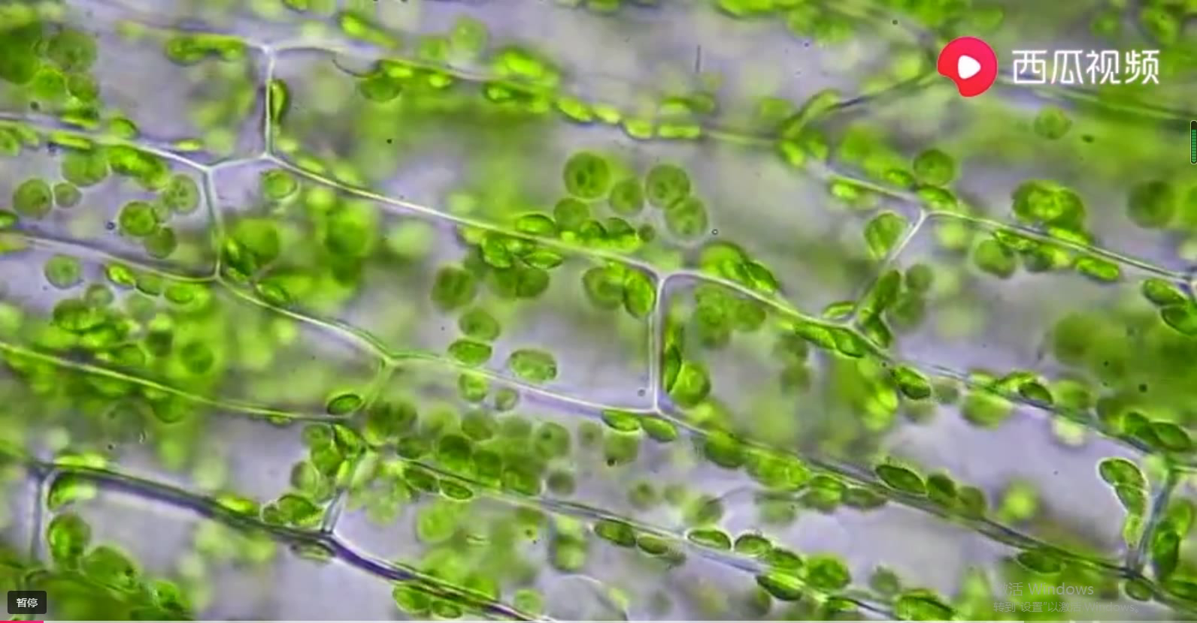

Slide 50
（2021浙江1月6）.在进行“观察叶绿体”的活动中，先将黑藻放在光照、温度等适宜条件下预处理培养，然后进行观察。下列叙述正确的是
A.制作临时装片时，实验材料不需要染色
B.黑藻是一种单细胞藻类，制作临时装片时不需切片
C.预处理可减少黑藻细胞中叶绿体的数量，便于观察
D.在高倍镜下可观察到叶绿体中的基粒由类囊体堆叠而成
A

